Slide 1
HUSITSTVÍ

Slide 2
PŘÍČINY VZNIKU HUSITSTVÍ
bohatnutí církve
prodej „odpustků“
„svatokupectví“
církev se začala vzdalovat principům původního křesťanství
→ vydán dekret kutnohorský
snaha o nápravu církve podle vzoru samotné bible

Slide 3
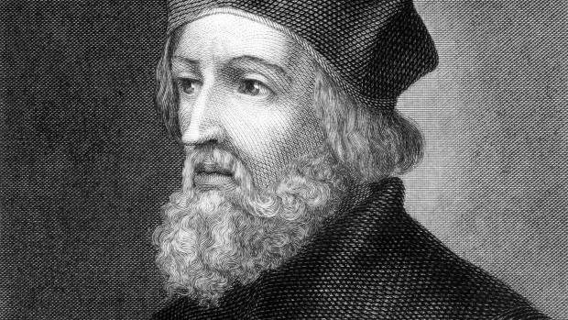
MISTR JAN HUS
kolem 1370 – 1415
kazatel v Betlémské kapli
stal se rektorem Pražské univerzity
zezačátku podporován Karlem IV.
poté už ne – Jan Hus kritizoval odpustky → králi šel z odpustků velký zisk
proti Husovi se postavila celá církev a označili ho za kacíře → klatba, interdikt
1414 – Jan Hus je donucen odejít z Prahy na Kozí Hrádek a později na Hrad Krakovec
1414 byl svolán Kostnický koncil
Jan Hus předvolán římským králem Zikmundem
Lucemburským
→ 6. 7. 1415 upálen
roku 1418 končí Kostnický koncil

Slide 4
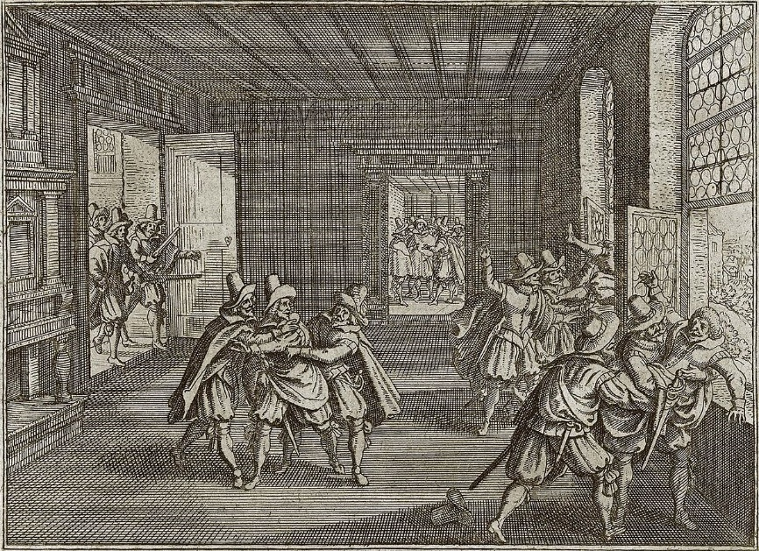
HUSITSKÁ REVOLUCE
upálení Jana Husa vyvolalo husitskou revoluci
přívrženci se nazývali husité = kališníci
vyznačovali se tím, že přijímali „pod obojí“
30. 7. 1419 – První pražská defenestrace
1419 umírá Václav IV. a na trůn měl nastoupit jeho bratr Zikmund, ale Husité ho nepřijmuli
→ do roku 1436 bezvládí

Slide 5
ROZDĚLENÍ HUSITŮ
- 1. umírnění - odmítali násilí a války, požadovali rovnost bohoslužeb
2. radikální
Orebité
vůdce Jan Žižka z Trocnova
nastupuje vůdce Prokop Malý
Táborité
1420 vytvořili město Tábor
vůdcem Prokop Holý
3. Pražané
umírnění (Jan Rokycan) i radikální (Jan Želivský)

Slide 6
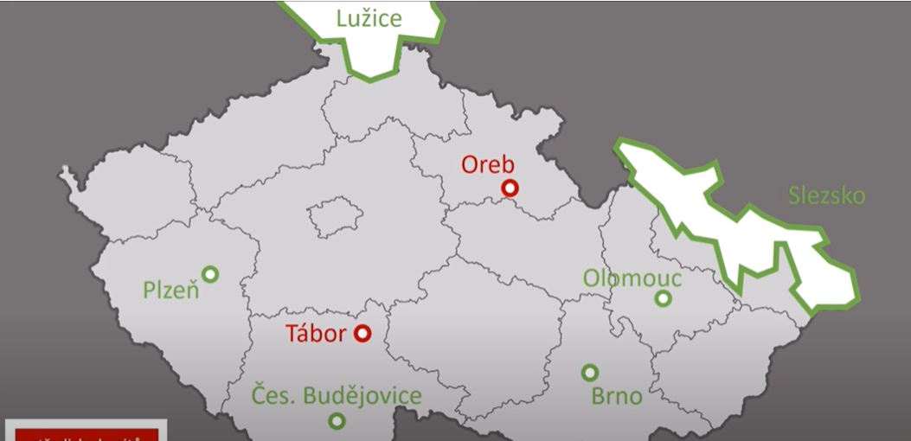
KATOLICKÁ A HUSITSKÁ STŘEDISKA
KATOLICKÁ
- Tábor, Oreb, Plzeň (- později katolická)
HUSITSKÁ
Plzeň, České Budějovice, Morava (Brno, Olomouc)
Horní a Dolní Lužice, Slezsko

Slide 7
ČTYŘI ARTIKULY PRAŽSKÉ
program pro nápravu církve a celkové křesťanské společnosti
seznam 4 hlavních požadavků
1. rovnost
zejména přijímání pod obojí
2. svoboda kázání Slova Božího
kněz může kázat cokoliv z Bible
3. trestání smrtelných hříchů
z těchto hříchů se nebylo podle artikul možné vyplatit
4. zesvětštění církevního majetku
odevzdání majetku církve mezi lid

Slide 8
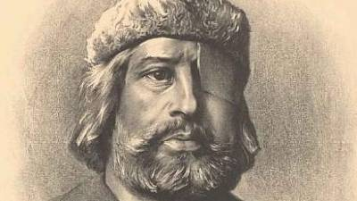
JAN ŽIŽKA Z TROCNOVA
1420 se stal hejtmanem města Tábor
vojenské zkušenosti ze služeb v Polsku, kde bojoval proti Německu
1423 odchod od Táboritů a přesun k Orebitům (stal se jejich vůdcem)
přestože oslepl, byl velice dobrým stratégem a dokázal se perfektně orientovat v terénu

Slide 9
HUSITSKÉ VÁLKY
1420 vyhlásil Zikmund křížovou výpravu → červenec 1420 Bitva na Vítkově
Zikmund se sám nechal korunovat na krále
listopad 1420 – Bitva o Vyšehrad
1421 – Čáslavský sněm (Čáslav)
leden 1422 – Bitva u německého Brodu (Bitva u Habrů)
červen 1424 – Bitva u Malešova
1424 – obléhání Přibyslavi
Jan Žižka umírá
do čela Sirotků (bývalých Orebitů) nastupuje Prokop Malý
do čela Táboritů nastupuje Prokop Holý

Slide 10
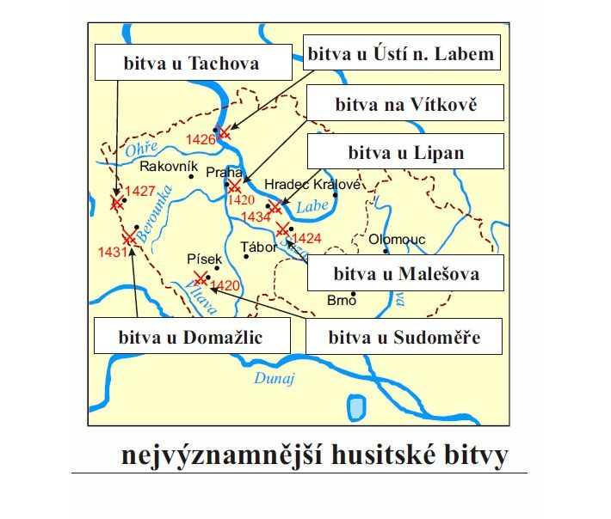
červen 1426 – bitva u Ústí nad Labem
srpen 1427 – bitva u Tachova
srpen 1431 – bitva u Domažlic
husité také pořádali tzv. spanilé jízdy = rejsy
1433 – Basilejský koncil
1434 – bitva u Lipan
→ husitské války ukončeny
1436 – Basilejská kompaktáta (také „Jihlavská kompaktáta“)
Zikmund se stal opět králem
1437 – obléhání hradu Sion
1437 – umírá Zikmund – rod Lucemburků vymírá po meči

Slide 11
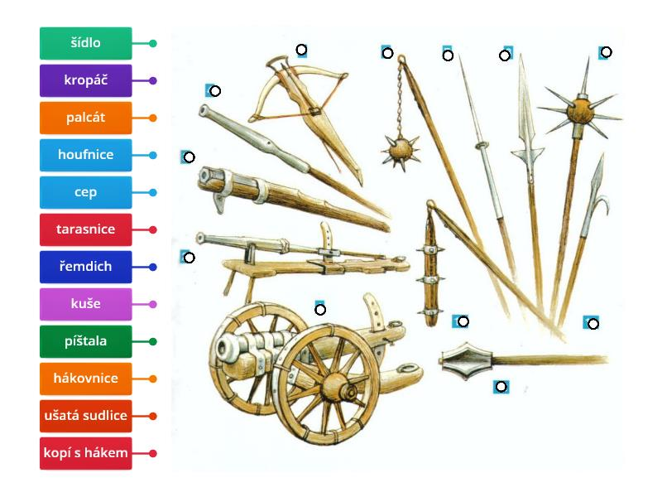
PŘÍČINY HUSITSKÝCH VÍTĚZSTVÍ
zejména skvělá kázeň a morálka
zkušenost vůdců
taktika vozové hradby
účinné zbraně
řemdih, palcát, cep, kosa, houfnice, tarasnice

Slide 12
ZMĚNY V ČESKÉM KRÁLOVSTVÍ
církev zbavena 4/5 svého celkového majetku
města získala podíl na Zemském sněmu na úkor duchovenstva
poddaní nemusí nadále platit církevní desátky
nový husitský arcibiskup → kališník Jan Rokycana
v českých zemích zavládla svoboda vyznání
stali jsme se „Královstvím dvojího lidu“

Slide 13
DOBA PODBĚLOHORSKÁ / DOBA BEZVLÁDÍ
1437 – po smrti Zikmunda je jeho dcera Alžběta provdána za Albrechta II. Habsburského, ten umírá o rok později 1439 → opět jsme bez vlády
Albrechtovi se ale po své vlastní smrti narodí syn, kterého pojmenují Ladislav Pohrobek
1440 – kališníci spolu s katolíky založí listinu „Mírný list“
na mír dohlíží tzv. lanfridy = spolky měst
vůdcem východočeského lanfridu je kališník Jiří z Poděbrad
1452 se stane správcem království
1457 zemře Ladislav Pohrobek náhle na leukémii → Jiří z Poděbrad je podezříván, že ho otrávil, přesto je ale roku 1458 šlechtou zvolen jako český král

Slide 14
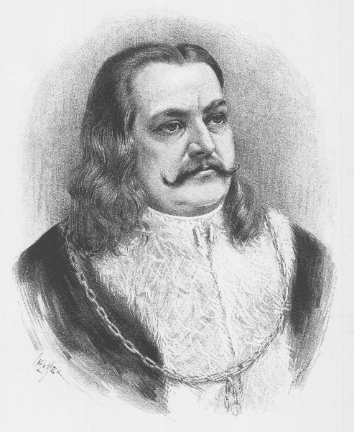
JIŘÍ Z PODĚBRAD
vládnul 1458-1471
přislíbil papeži, že bude zbrojit proti kacířům = proti Jednotě bratrské
papež roku 1462 zruší kompaktáta a prohlásí Jiřího z Poděbrad za kacíře
k papežovi se přidá i katolická šlechta
roku 1468 je proti Jiřímu vedena křížová výprava
v čele uherský král Matyáš Korvín
1469 – Matyáš Korvín obklíčen u Vilémova
pár týdnů po nástupu Matyáše na trůn,
ho český sněm odmítnul a nastupuje Vladislav Jagellonský
Jiří z Poděbrad umírá roku 1471

